Slide 1
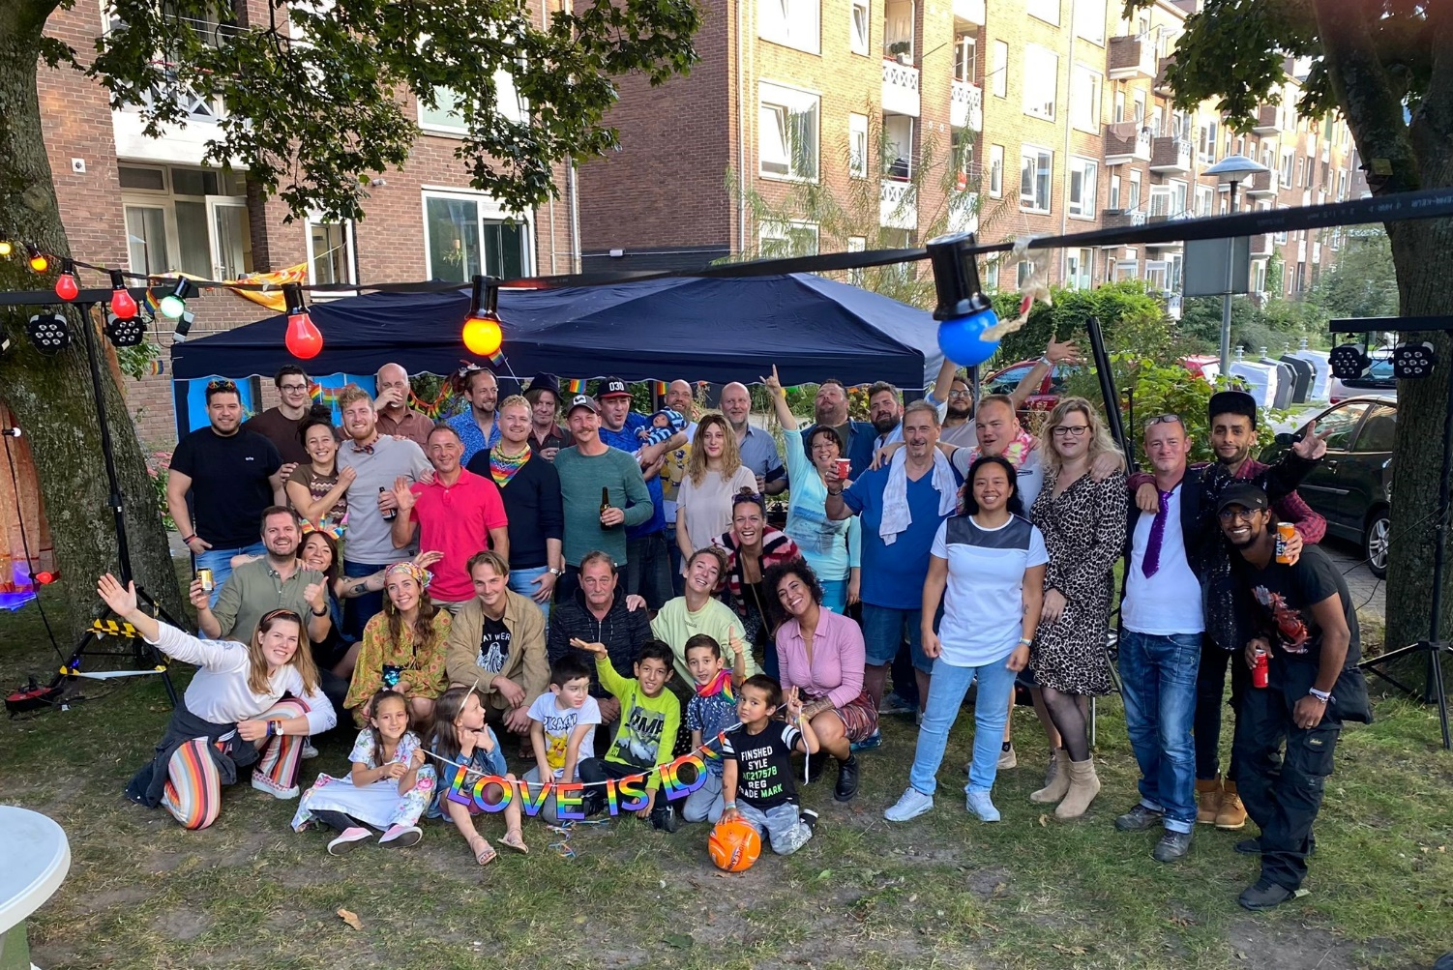
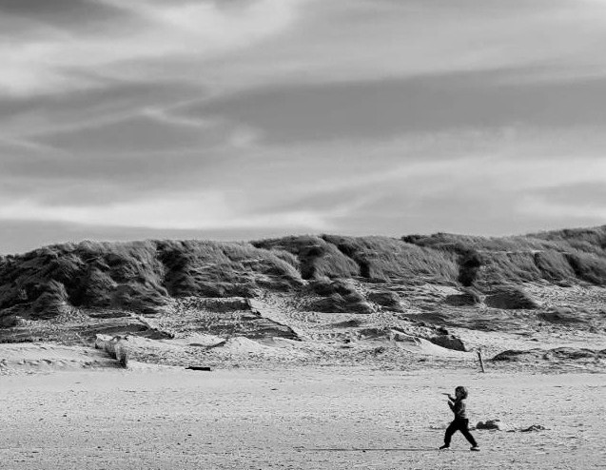
A home and a network in a social neighbourhood
Mixed Living
Projects

Slide 2
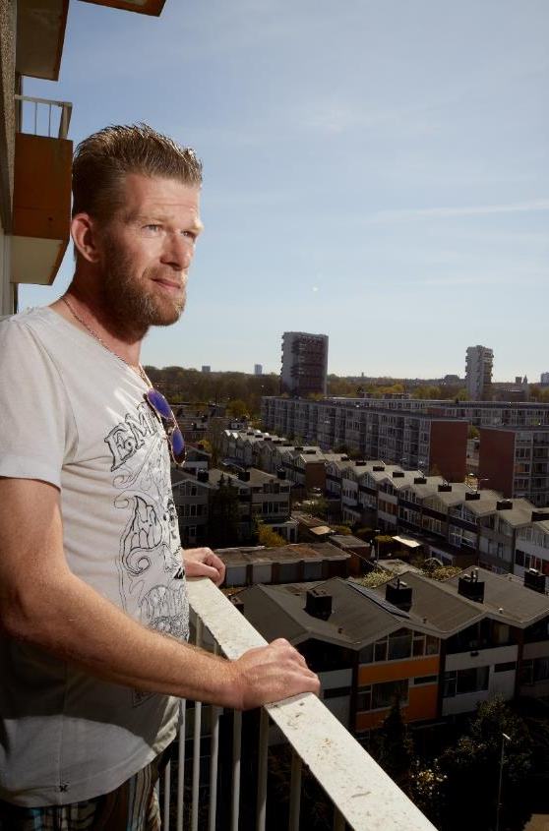

Start: Housing first works!
Housing First works, but…
New York style or Finnish style – it works! But:
  It’s often one house at a time
  Too many people with severe problems unplanned in one area can cause a downward spiral for the neughbourhood
  People with limited social skills => risk loneliness => vulnerable for relapse in case of setbacks. Research: 50% of ex-homeless people have a network of 0 to 1 people
  Pace and number of new houses is far too slow for the rapidly growing demand
Notes:
huis voor huis gaat te langzaam voor de woonopgave die er is.
Resilience and livability under pressure.
Het normaliserende karakter van gewoon wonen wordt er in deze buurten niet beter op.

Slide 3
Mixed Living: Housing First 3.0
Basic principle: Mixed Living is about groups of people who live together consciously, are in contact with each other and participate in activities they organise themselves. Looking and caring after each other is normal.
Around 1/3 of tenants have a background of homelessnes.
Rest chooses to participate in this community and be good neighbours.
Support is scaled down in 3 years (100%, 66%, 33%).
Mixed Living strengthens neighbourhoods and creates a supporting network.
Focus of support is on the community.
After 3 years the social structure is strong enough to support itself.
Notes:
Afbouw is voorgestructureerd. Elk jaar 1/3
Voor overheden heerlijke vorm van incidentele financiering
Buren waarschuwen buurtteam of ons als mensen te ver wegzakkken.
Onderzoek in nachtopvang: 90% heeft sociaal netwerk van 0 tot 1 personen. Let op: dit is deel van de opvang, maar toch..

Slide 4
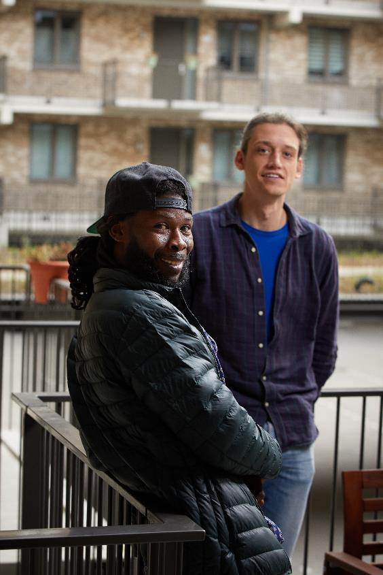
“In regular shelter and housing facilities the role of client or patient is central. In Mixed Living communities the emphasis lies on being a good neighbour or citizen, with occassional support of other neighbours. Professional help is only there as long as needed. That is the power of mixed living communities.“

Slide 5
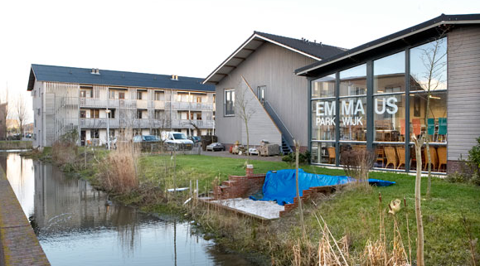
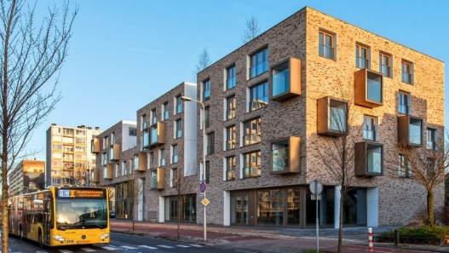
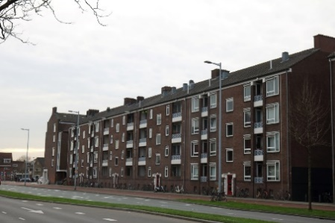
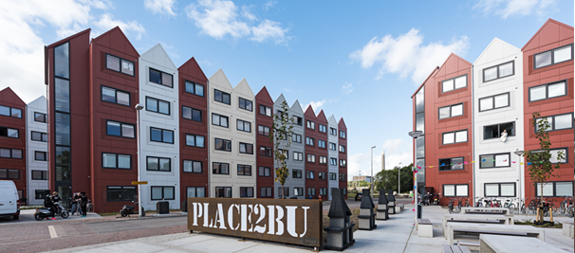
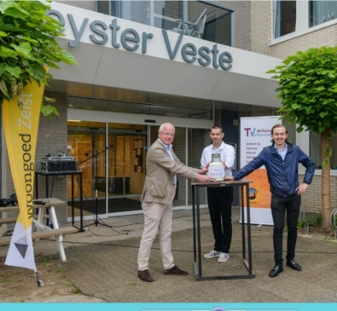
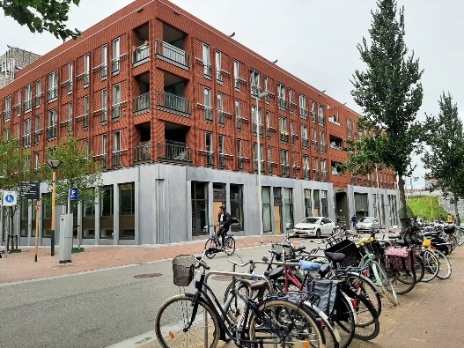
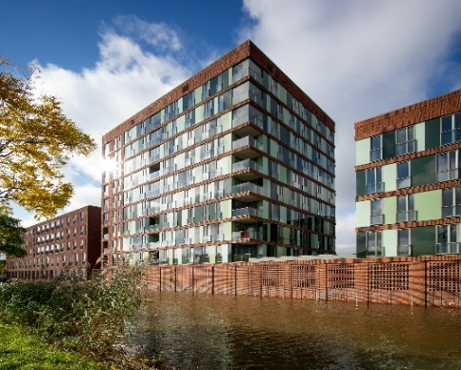
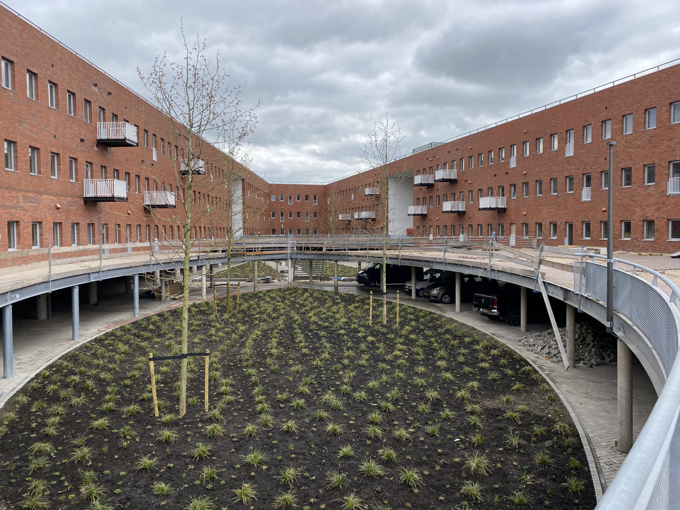
Mixed Living projects of the Tussenvoorziening since 2016 : over 300 houses
‘t Groene Sticht (2003)
Parana (2014)
Majella (2016)
Place2BU (2018)
Seyster Veste (2020)
Mixit (2020)
Livin (2020)
Meander (2020)
Notes:
We hebben echt meters gemaakt in Utrecht met gemengd wonen, TV in Utrecht e.o. alleen in 2020 al 150 woningen zo neergezet. Ook daarvoor succes met Majella, Parana, Groene Sticht, P2bU.
Groene Sticht 2003. samen met Ab Harrewijn, Dominee en tweede kamerlid. Reactie op weerstand buurten tegen voorzieningen voor daklozen. We bouwen voor daklozen en daaromheen kiezen we eerste ring van mensen, die daar graag omheen wonen. Ook restaurant voor VG. Draait al 20 jaar als een tierelier.
Daarna rust, andere zaken. AWBZ, Housing first, woonladdermodel.
2014 parana weer opnieuw opgepakt. VG. Zware doelgroep. 24 uur personeel. Andere vorm van integratie met omwonenden.
Schaalbare model pas echt ontwikkeld met Majella
PTBU te groot 500 woningen
Goedkope en bestendige manier om dakloosheid voor velen op te lossen.
Waarom werkt het? Mensen starten met een huis en de sociale inbedding die de meeste mensen nodig hebben.
Voor gemeente aantrekkelijk om aan mee te werken, door financieringsmodel.

Slide 6
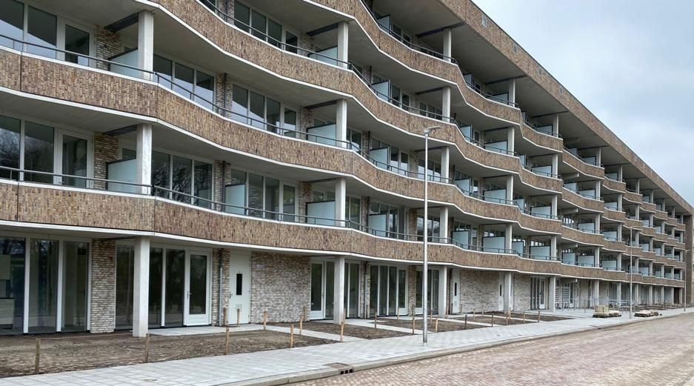
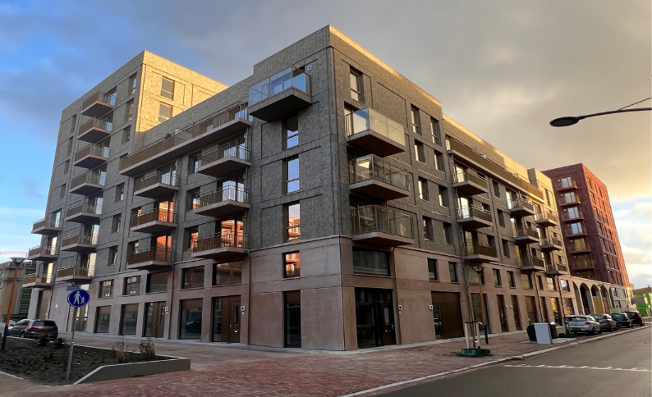
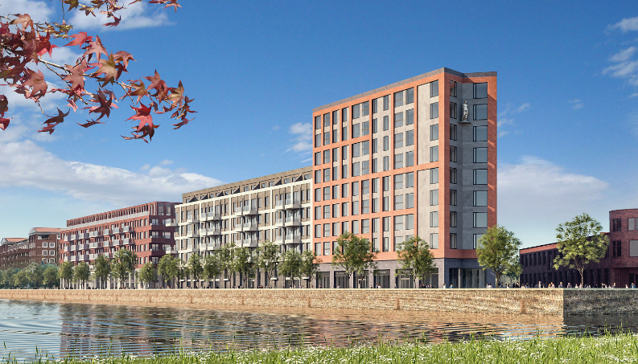
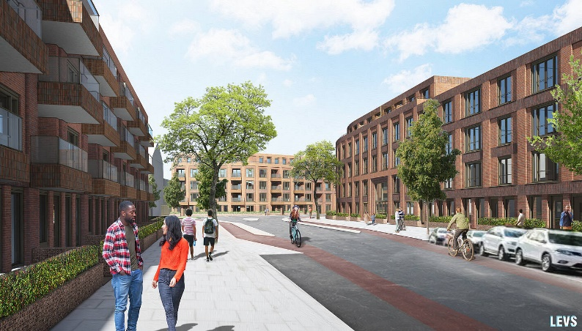
After 2021: Linschotensingel, Tango, Buur, Omloop
Linschotensingel (2023)
Tango (2023)
Buur (2024)
Omloop (2024)

Slide 7
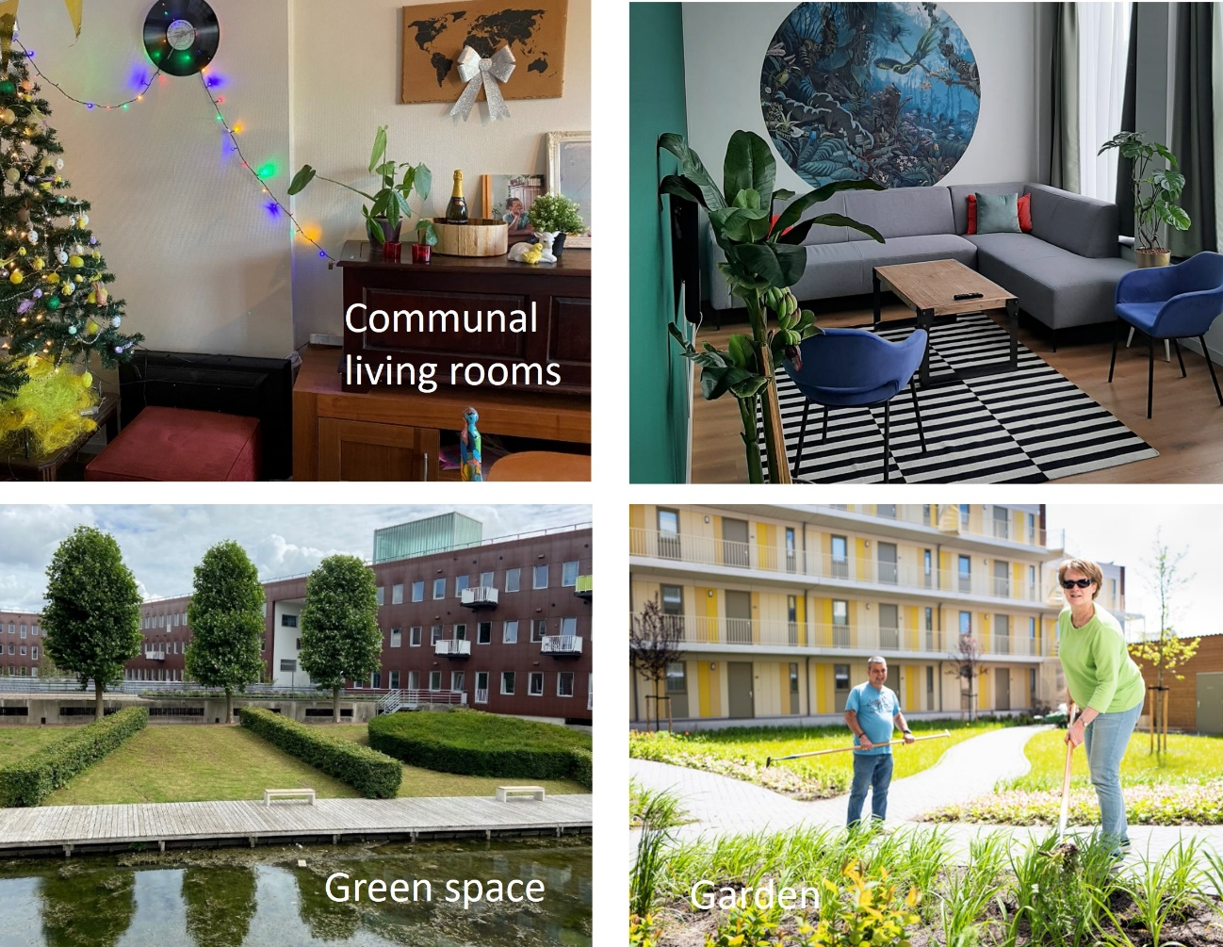
Communal spaces Mixed Housing projects

Slide 8
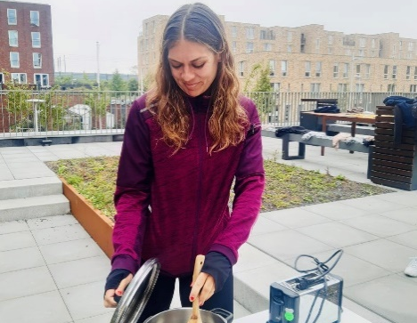
Mixed Living the key elements (1)
Commitment of all partners
A community association (ownership)
Clear selection procedures
Diverse activities and meeting concepts
Clear house and living rules
Community building: coaching and information for clients and community.
Strong and flexible support team
Notes:
Gewoon doen
Uitleggend dat commitment niet moeilijk is door voordelen van het concept voor alle partners.
Uitleggen wat woonvereniging is:
Betrokkenheid bewoners organiseren
Zeggenschap /mede-eigenaarschap bewoners organiseren
Verantwoordelijk van bewoners delen
Vertegenwoordiging organiseren
Werven, selectie en nieuwe bewoners
Organiseren van coöptatie
Werkzaamheden en activiteiten delegeren aan werkgroepen
Rechtspersoon om financiële middelen te verweren en te verantwoorden
Continuïteit borgen
Kort benoemen wat belangrijk is in de selectie en plaatsingsprocedure.

Slide 9
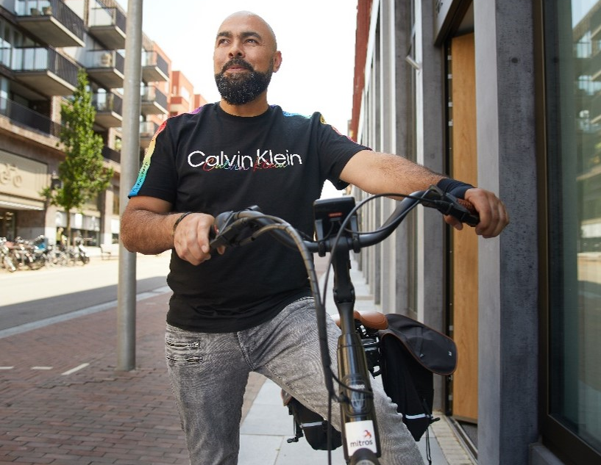
Mixed Living the key elements (2)
Clear expectations from the start: see the participation paradox
Work consciously with differing perspectives; there are limits to reciprocity. Value the little moments of contact (waving contact)
Keep focus on the aim of normalization and co-operation
Learn your staff to look differently (mind shift). From individual to community
Make sure you have someone to coach the new community association (process facilitator)
Notes:
Gewoon doen
Uitleggend dat commitment niet moeilijk is door voordelen van het concept voor alle partners.
Uitleggen wat woonvereniging is:
Betrokkenheid bewoners organiseren
Zeggenschap /mede-eigenaarschap bewoners organiseren
Verantwoordelijk van bewoners delen
Vertegenwoordiging organiseren
Werven, selectie en nieuwe bewoners
Organiseren van coöptatie
Werkzaamheden en activiteiten delegeren aan werkgroepen
Rechtspersoon om financiële middelen te verweren en te verantwoorden
Continuïteit borgen
Kort benoemen wat belangrijk is in de selectie en plaatsingsprocedure.

Slide 10
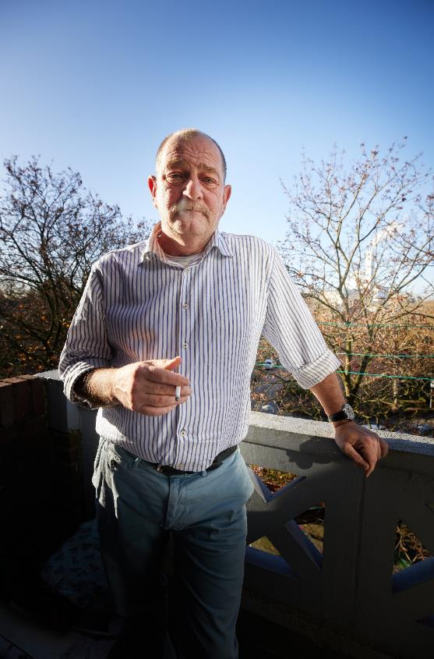


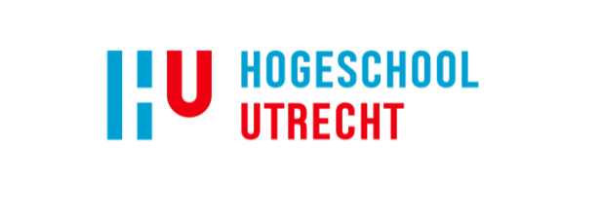
Research & development :
Applying Mixed Living in existing areas
Spreading the philosophy :
5 day training about Mixed Living
Notes:
We hebben oog voor de hele flat, niet alleen voor onze bewoners
We informeren buren en zorgen dat begeleiding aanwezig is
Een flatcoach versterkt contact tussen buren
We vragen nieuwe huurders om een ‘goede buur’ te zijn
We organiseren welkomstgesprekken met nieuwe huurders
We stimuleren laagdrempelige ontmoeting (o.a. via de Wijkkring)
LEERGANG
5 dagen op gemengd wonen-locaties, nadere kennismaking
Arnhem (Bruishuis), Amersfoort (De Liendert), Nieuwegein (Meanderpark),
Utrecht (Mixit & ‘t Groene Sticht)
Thema’s: succes en faalfactoren, varianten van gemengd wonen, de diverse rollen (corporatie, gemeente, zorgaanbieder, woonvereniging), gemengd wonen met statushouders, herontwikkeling zorginstellingen, rol van begeleiders, draagvlak en impact

Slide 11
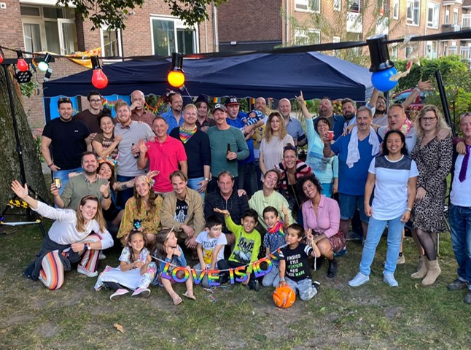
Overview Netherlands
150+ mixed housing projects in NL
in 25+ municipalities
fast growth
Variation in:
backgrounds of supported residents
size: 15-500 inhabitants, majority 30 – 150 inhabitants
percentage of supported residents: on average 20% - 60% of all residents
availability of individual and community support
new permanent buildings/ transformation/modular
Notes:
Gewoon doen
Uitleggend dat commitment niet moeilijk is door voordelen van het concept voor alle partners.
Uitleggen wat woonvereniging is:
Betrokkenheid bewoners organiseren
Zeggenschap /mede-eigenaarschap bewoners organiseren
Verantwoordelijk van bewoners delen
Vertegenwoordiging organiseren
Werven, selectie en nieuwe bewoners
Organiseren van coöptatie
Werkzaamheden en activiteiten delegeren aan werkgroepen
Rechtspersoon om financiële middelen te verweren en te verantwoorden
Continuïteit borgen
Kort benoemen wat belangrijk is in de selectie en plaatsingsprocedure.

Slide 12
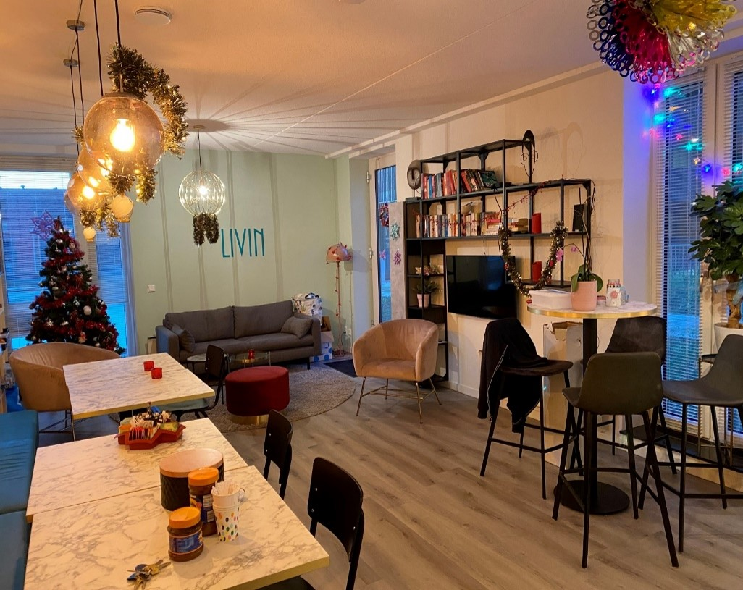
Mixed housing projects for (ex-)homeless people
60%-70% of total amount of mixed housing projects
mostly permanent housing projects
direct access to permanent housing:
a strong foundation for recovery: drop-out rates are low
self-organisation & bottom-up organized activities
ex-homeless residents participate on an equal basis in resident committees
Notes:
Gewoon doen
Uitleggend dat commitment niet moeilijk is door voordelen van het concept voor alle partners.
Uitleggen wat woonvereniging is:
Betrokkenheid bewoners organiseren
Zeggenschap /mede-eigenaarschap bewoners organiseren
Verantwoordelijk van bewoners delen
Vertegenwoordiging organiseren
Werven, selectie en nieuwe bewoners
Organiseren van coöptatie
Werkzaamheden en activiteiten delegeren aan werkgroepen
Rechtspersoon om financiële middelen te verweren en te verantwoorden
Continuïteit borgen
Kort benoemen wat belangrijk is in de selectie en plaatsingsprocedure.

Slide 13
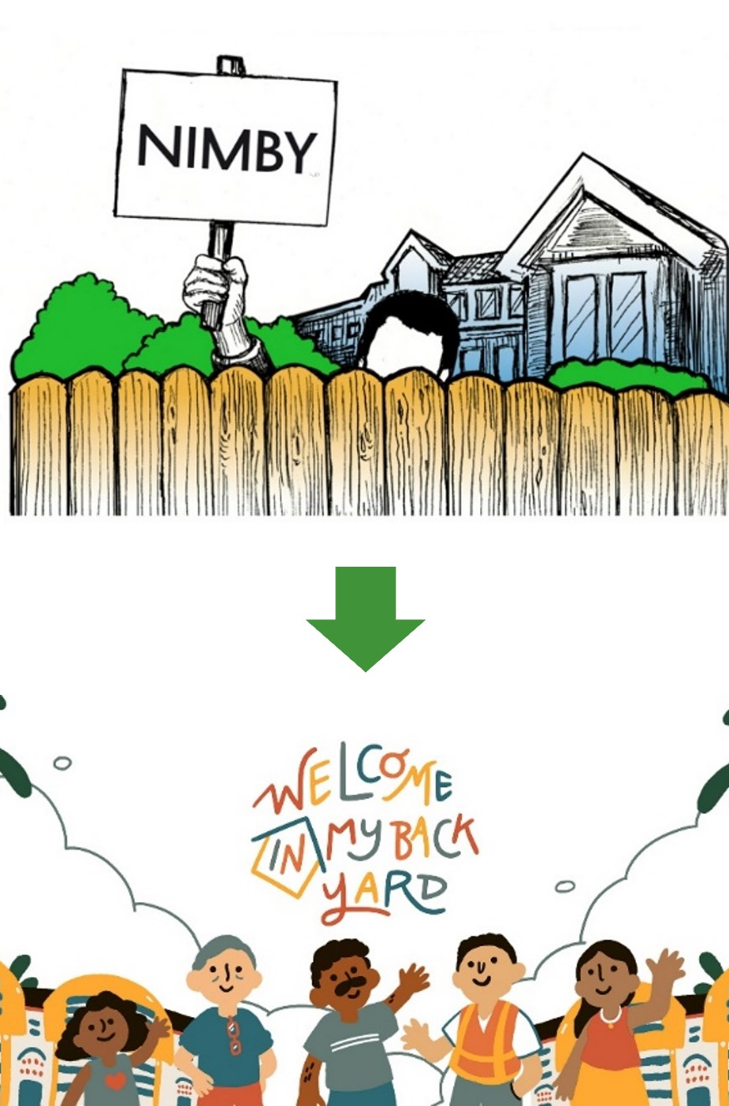
Benefits of mixed housing projects
‘community living’ leads to increased wellbeing: people report ‘feeling at home’, less lonely, accepted
friendly interactions, mutual self-help, participation in activities
prevention: social ‘early warning system’
scaling up independent, adequate and affordable housing solutions for vulnerable groups in society
tools for social housing organizations, NGOs and local authorities to secure a good living environment for all

Slide 14
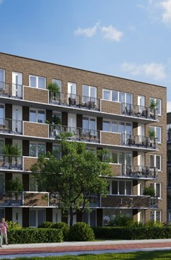
Future of Mixed Living
Mixed Living is the standard in urban development
  At least 30% Social Housing at new developments in Utrecht
  Of which at least 30% is to be allocated to special groups such as homeless people
  Housing corporations, care organizations and the local government are committed
New norm brings new challenges
  Selection of regular tenants is no longer possible due to success
  Take care of the public support for allocation to special groups in a very tight housing market
  Housing comes in bulk, requires a bulk in funding and people to match in time
  Incidental - in stead of structural subsidies

Slide 15
Questions?
Jules van Dam
Julesvandam@tussenvoorziening.nl
Presentation FEANTSA June 2024

